Slide 1
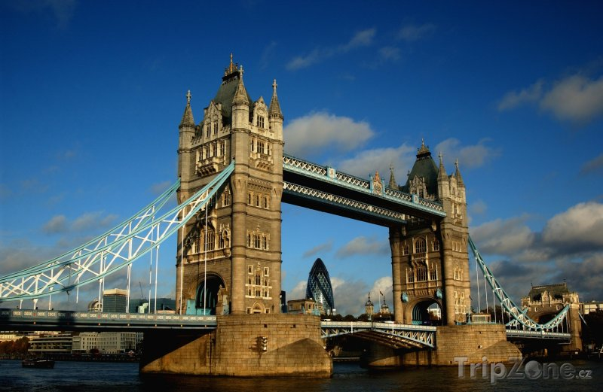
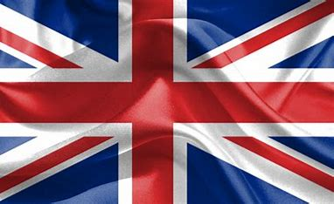
Velká Británie

Slide 2
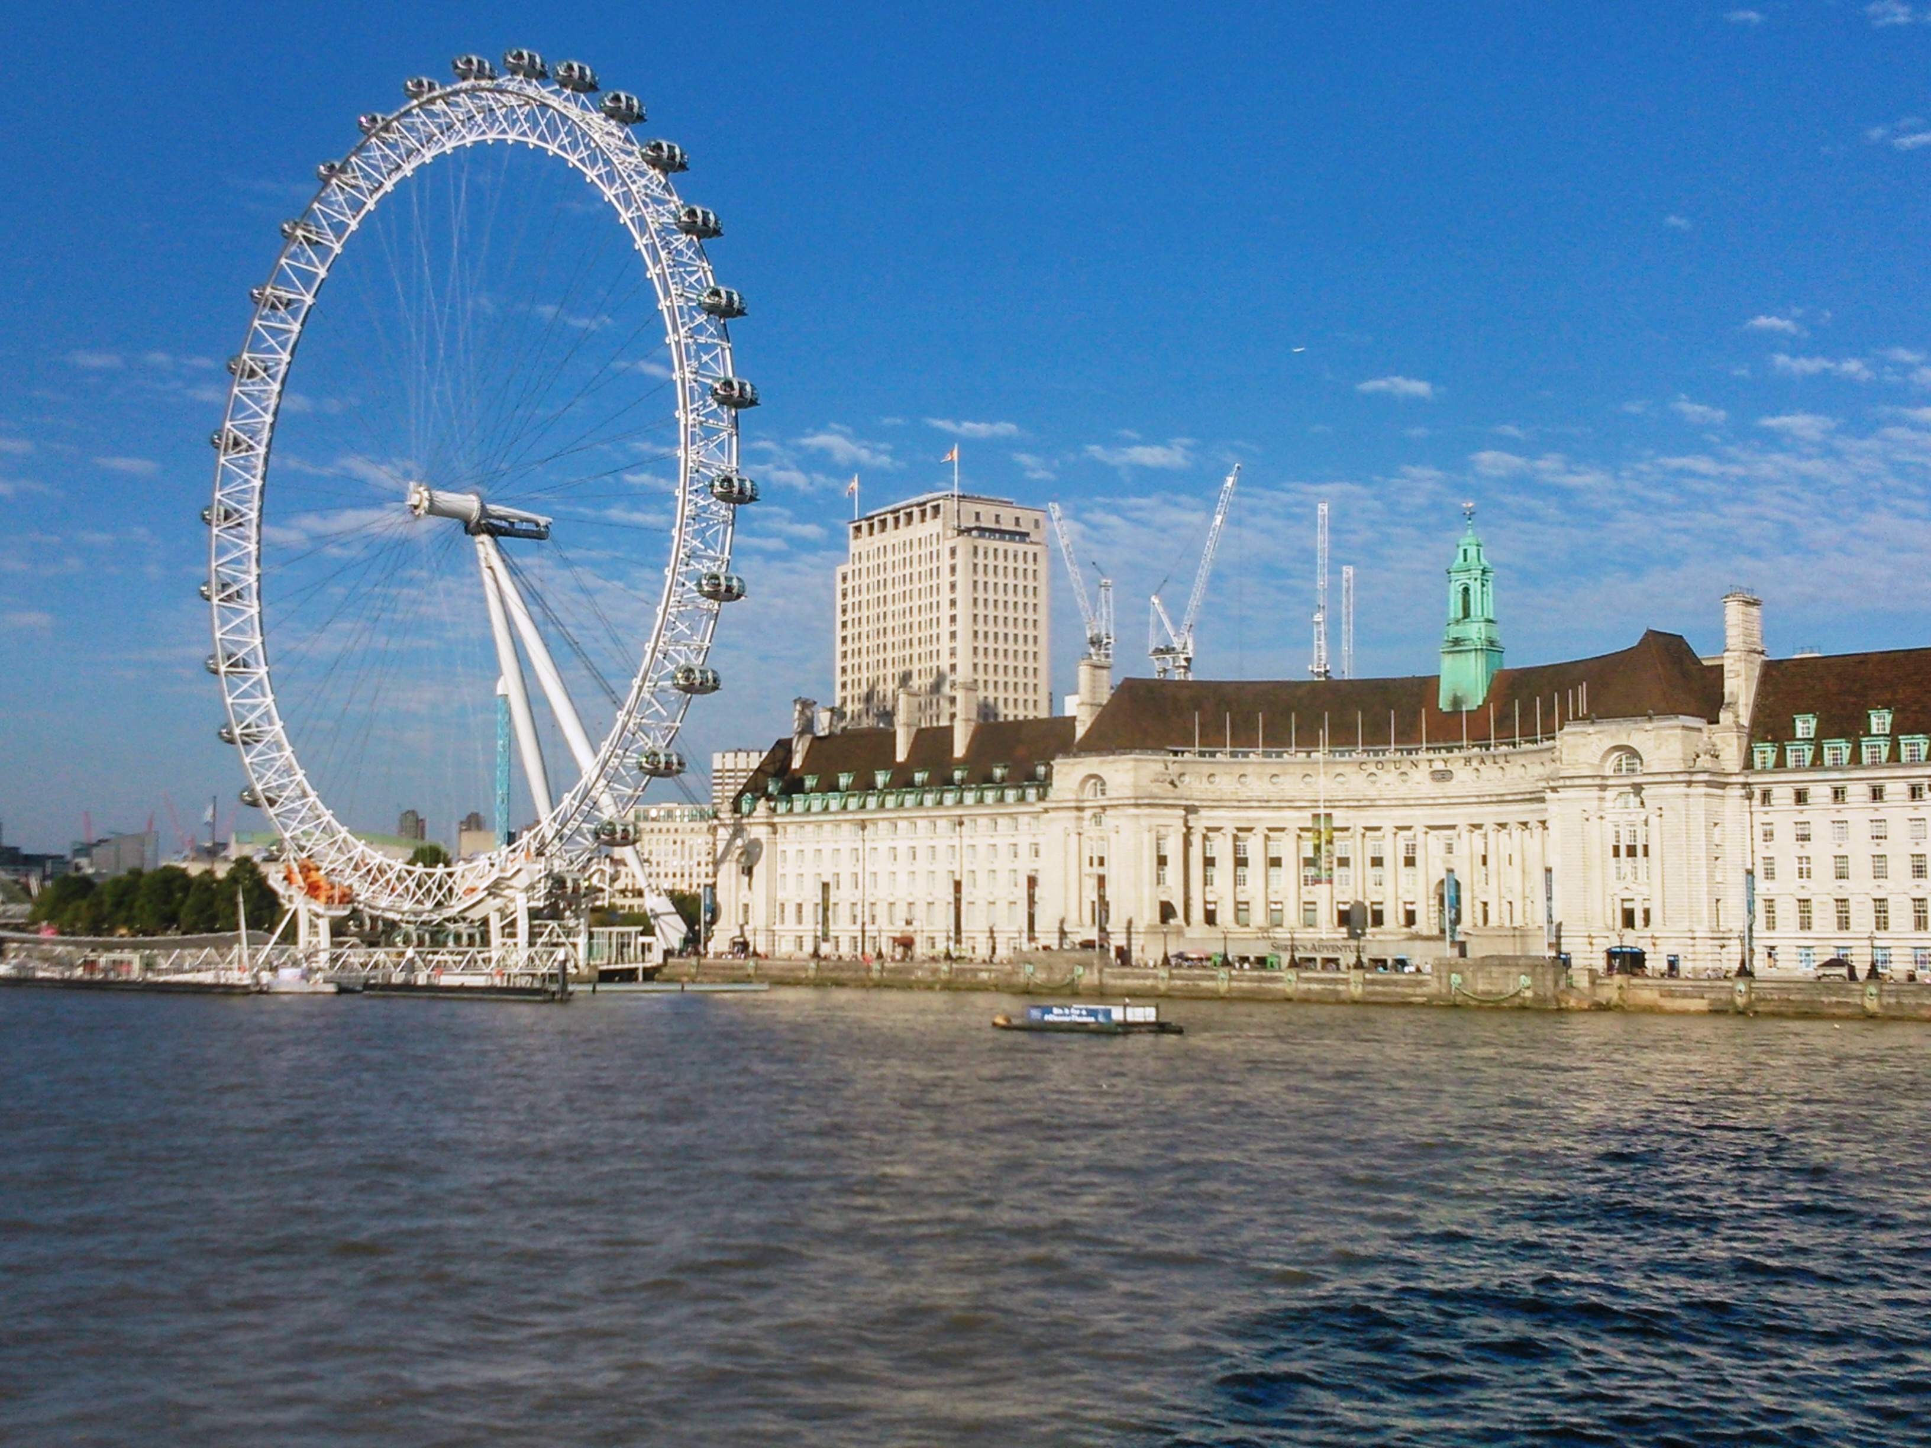
Hlavní město Londýn
Počet obyvatel 8 962 000 (V Londýně)
Úřední jazyk Britská Angličtina

Slide 3
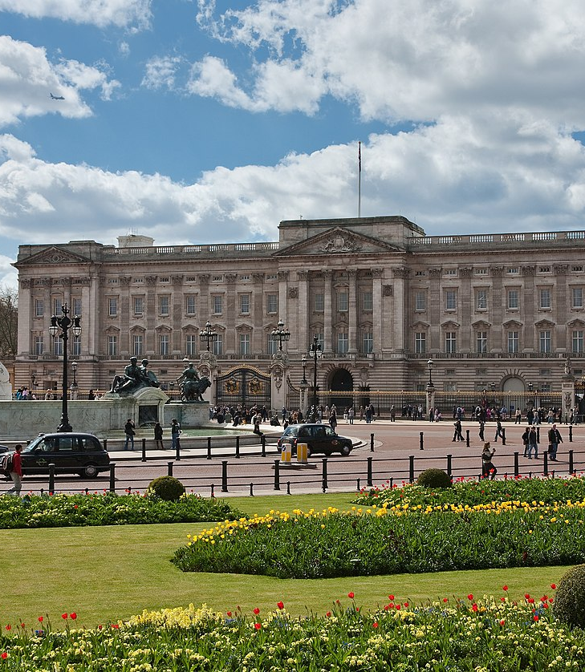
Království (Hlava Státu)
Karel lll. a královna-manželka Camilla (Král a královna sídlí v Buckinghamském paláci).
William princ z Walesu a Catherin princezna z Walesu (Králův syn a snacha).
Andrew vévoda z Yorku (Bratr krále).
Princezna Alexandra (Králova teta).

Slide 4
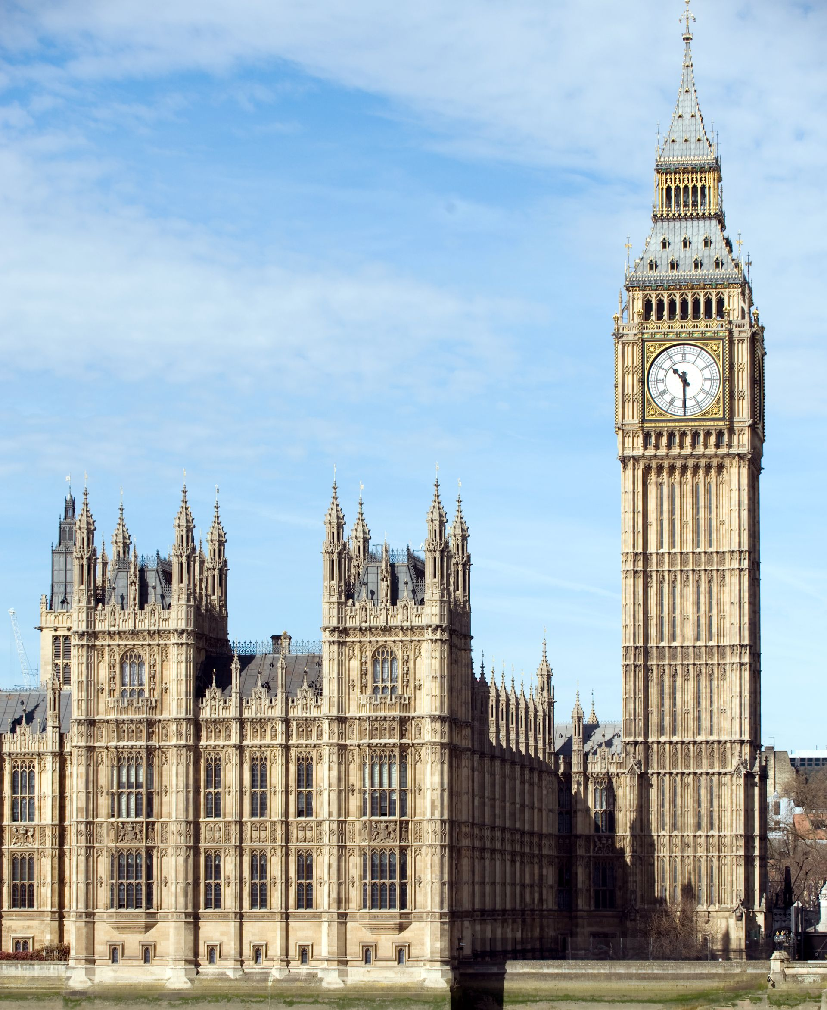
Památka(Big Ben)
Big Ben byl dokončen v roce 31 května 1859 (Big Ben stojí už 164 let).
Je také nejvíce navštěvovaná památka ve Velké Británii.
Stojí vedle Parlamentu.

Slide 5

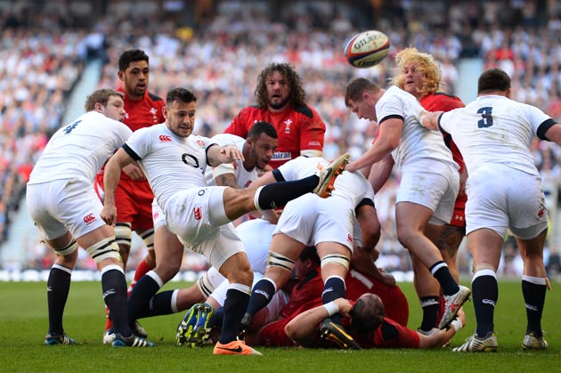
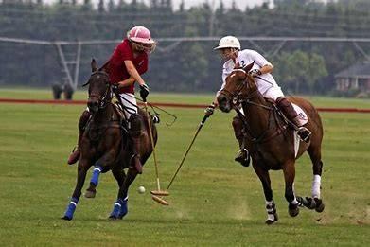
Oblíbené Sporty ve Velké Británii
K oblíbeným sportům patří například
Cricket
Polo
Golf
Fotball
Rugby

Slide 6
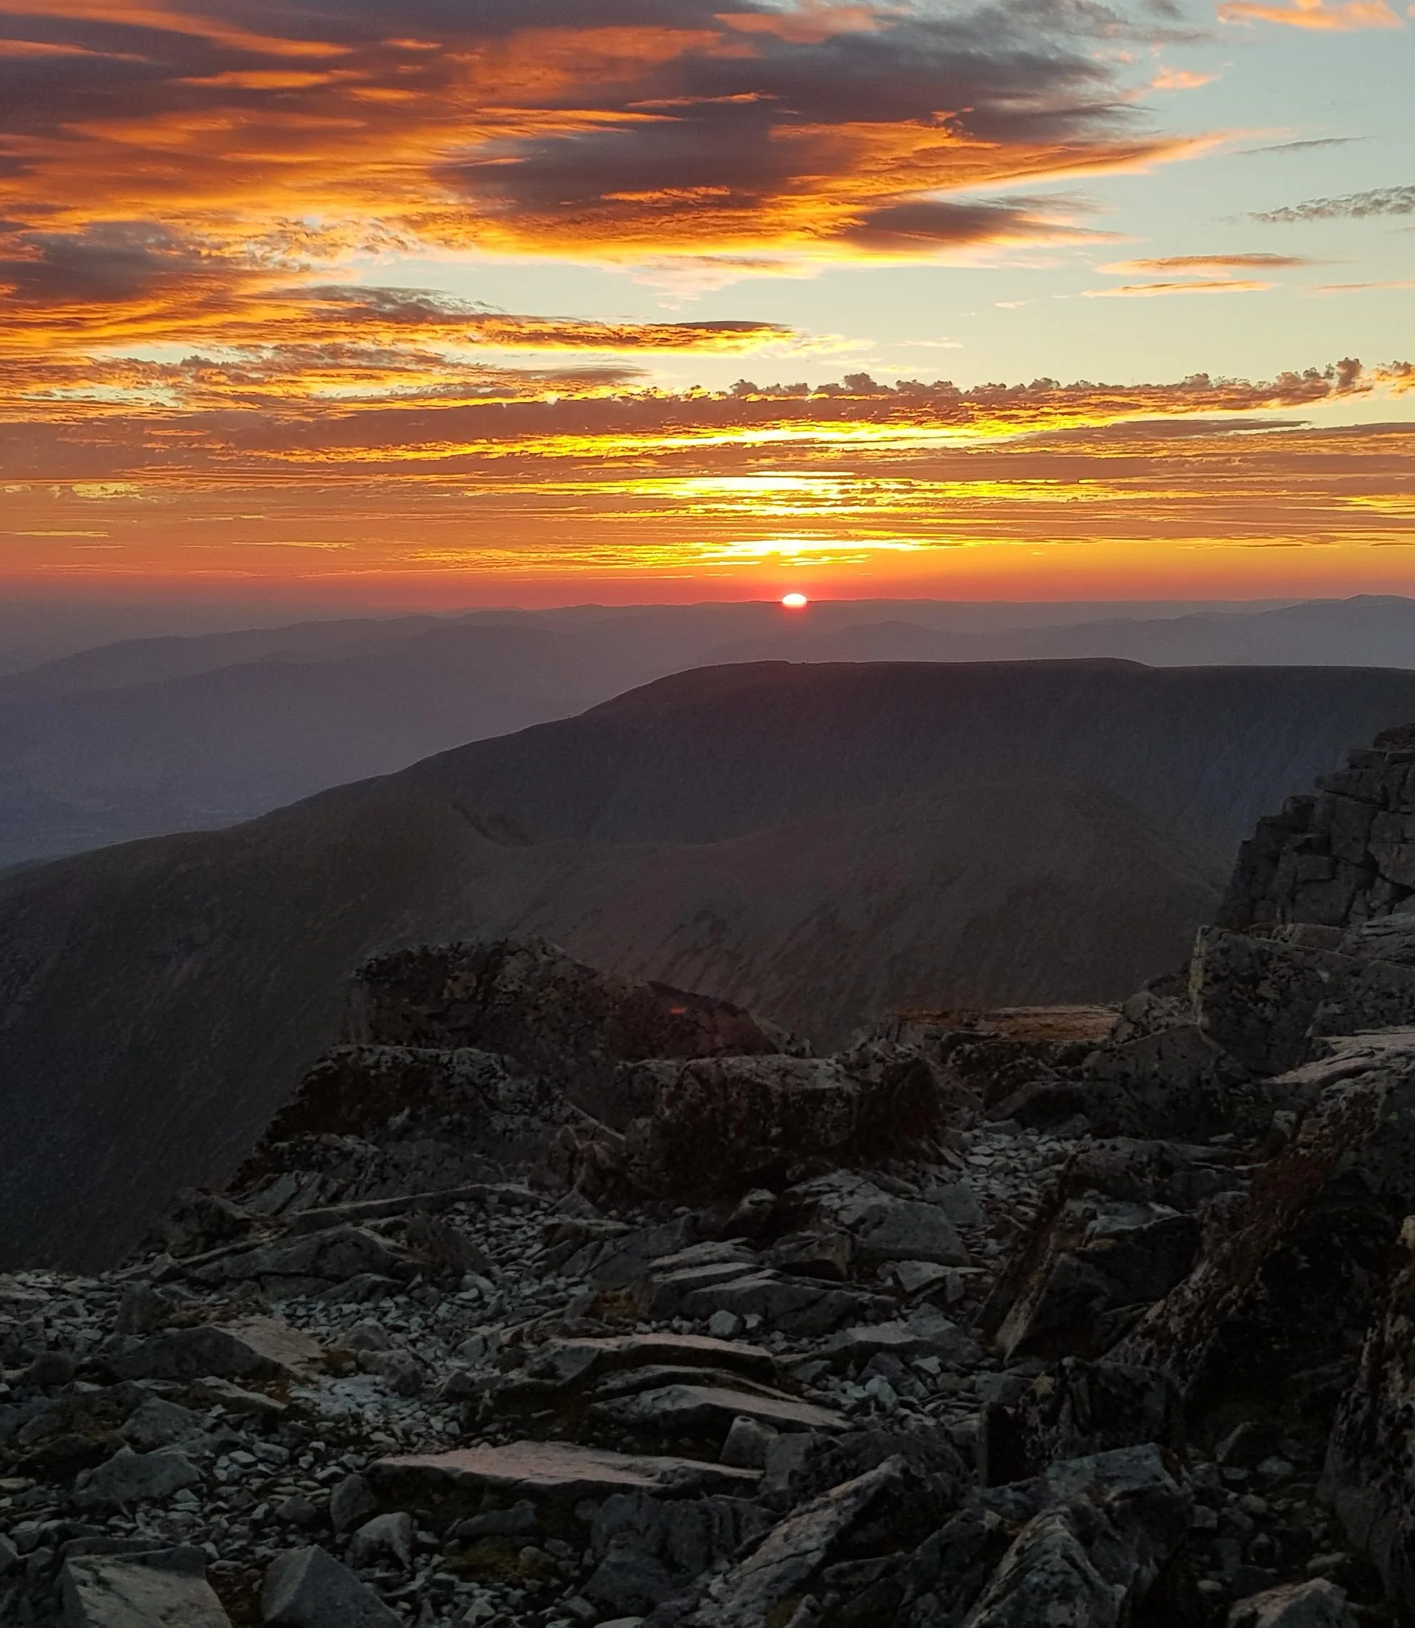
Nejvyšší hora Skotska a Velké Británie
Ben Nevis je nejvyšší horou Skotska i celé Velké Británie. Tyčí se nad městem Fort Wiliams do výšky 1 344 metrů nad mořem. I přes svou poměrně malou výšku láká Ben Nevis mnoho outdoorových nadšenců. Zdejší krajina je nádherná a počasí nevyzpytatelné. Dosažení vrcholu Ben Nevis je také součástí britské tradice

Slide 7
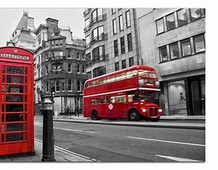
Zajímavosti o Londýně (Autobusy)
Předchůdci dnešních doubledeckerů v Londýně byly tzv. omnibusy. George Shillibeer byl výrobcem drožek a začal tak provozovat po britské metropoli první omnibusovou dopravu. V roce 1850 jezdilo v Londýně už několik desítek omnibusů tažených koňmi. Jelikož omnibusy zaujímaly mnoho místa a pasažéři uvízli v kolonách i na několik hodin, začali se konstruovat jako dvoupatrové. Tyto dvoupatrové omnibusy táhly obvykle tři až čtyři koně. V roce 1904 nahradily koňské omnibusy první elektrické. V roce 1954 byl vytvořen doubledecker bus Routemaster a o dva roky později začal jezdit také po Londýně.

Slide 8
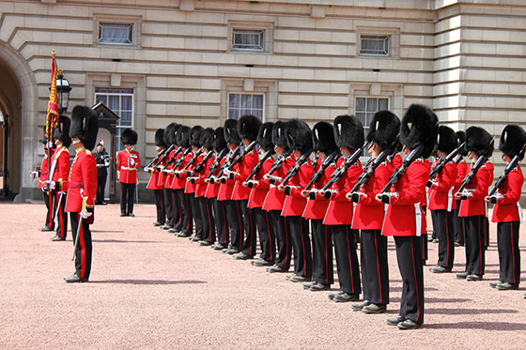
Zajímavosti o Londýně(Gardisté)
Při návštěvě Londýna nepromeškejte výměnu stráží u Buckinghamského paláce. Uvidíte královskou gardu v červených uniformách, která patří k historickým ikonám Londýna.

Slide 9
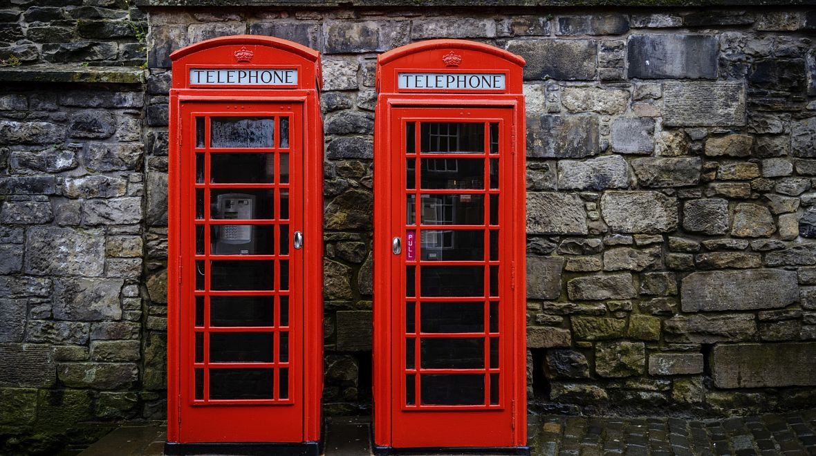
Zajímavosti o Londýně (Telefoní Budky)
Každý turista si z Londýna odváží domů alespoň jednu fotografii či pohlednici s tímto symbolem Londýna. Telefonní budka byla navržena Gilesem Gilbertem Scottem, který vyhrál konkurz návrhářů o telefonní budku v roce 1924.

Slide 10
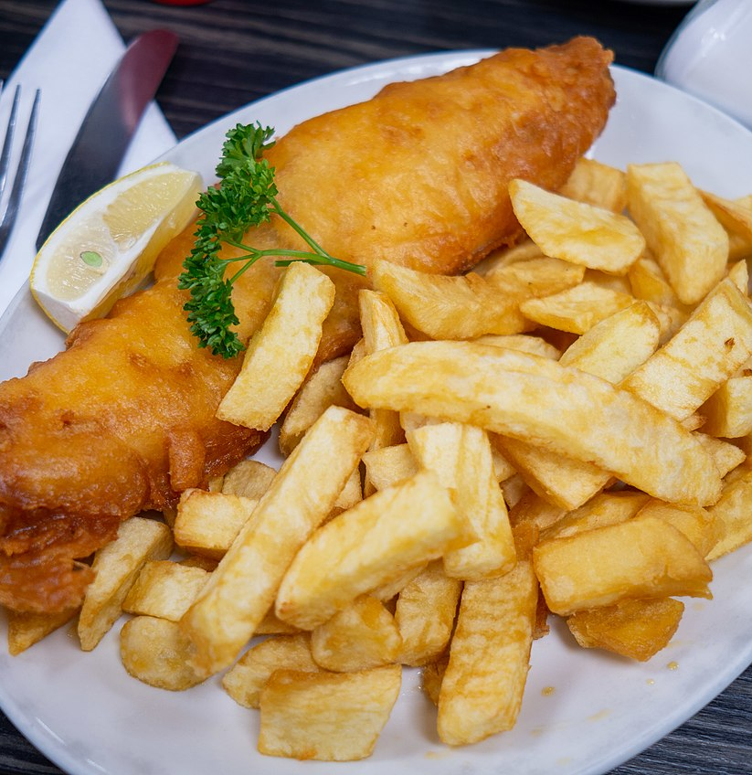
Tradiční Britské Jídlo
Fish and chips, jídlo které bývá někdy považováno za národní jídlo Velké Británie. Skládá se z ryby smažené v těstíčku (obvykle treska) a tlustých smažených hranolků, které se tradičně polévají sladovým octem a sypou solí.

